Slide 1
螺丝识别视觉方案（2D）
推动机器视觉无所不在的存在
视觉小百科

Slide 2
目录
项目描述
项目验证
1
2
2
目录
目录
目录
3
配置清单
3
4
逻辑流程
4
评估结果&注意事项
5
6
售后服务

Slide 3
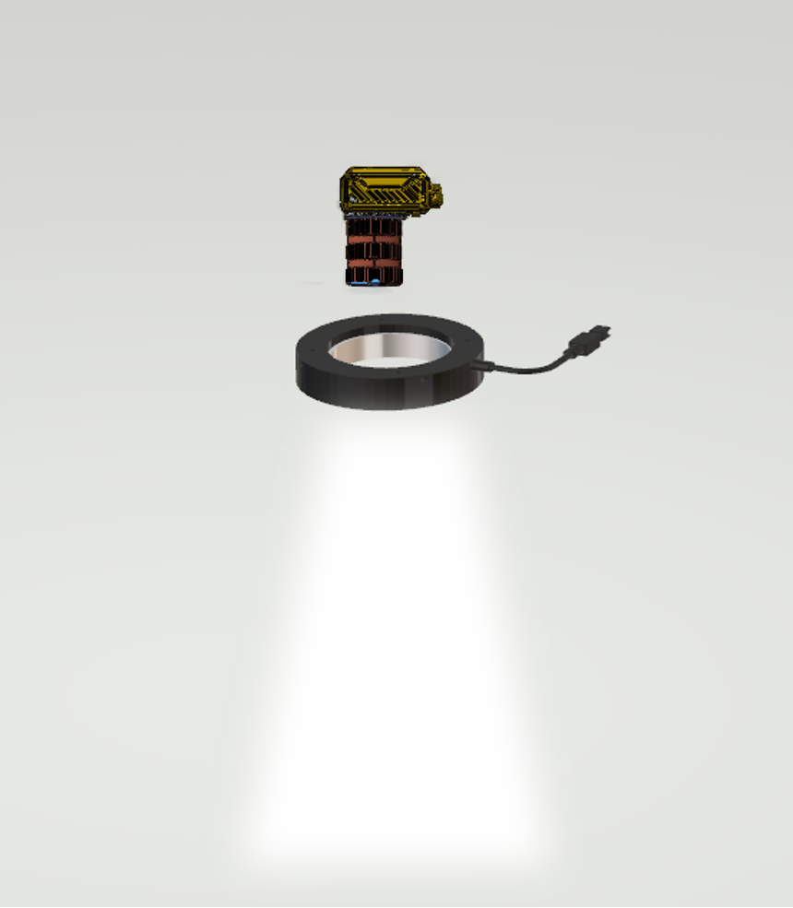
一、项目描述
●产品名称：螺丝
●识别内容：有无
●产品材质：金属
●产品颜色：黑
●检测区域(mm*mm)：100.0 * 100.0
●最小识别特征大小(mm)：1
●最大工作距离(mm)：不限制
●最小工作距离(mm)：不限制
●来料方式：传送带
●识别节拍(pcs/min)：1
●识别时产品运动速度(m/s)：0
●工作距离(mm)：257
方案布局图

Slide 4

二、项目验证
参数名称 | 参数值
智能相机型号 | MV-SC6016C-00C-NNN/V2
智能相机类型 | 智能相机
相机接口类型 | Gigabit Ethernet(1000Mbit/s)
相机像素 | 1408 * 1024
镜头型号 | FA0801C
镜头品牌 | 长步道/CHIOPT
镜头焦距 | 8mm
镜头接口 | C
A(工作距离) = 257mm, B(视野宽度) = 114mm, C(视野长度) = 156mm
视野图

Slide 5
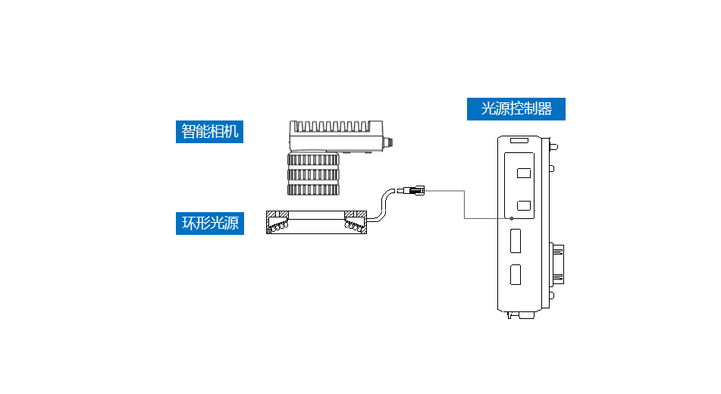
三、配置清单
系
统
构
成

Slide 6

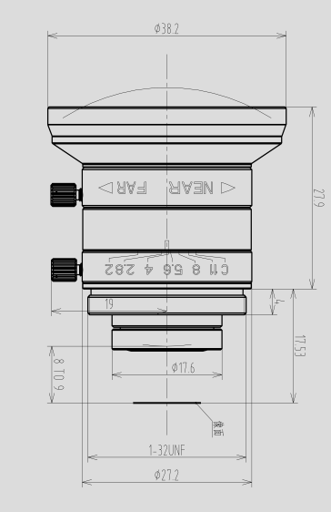
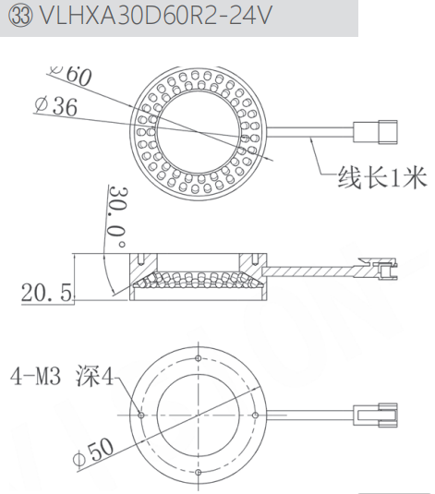
三、配置清单
相机尺寸图
光源尺寸图
镜头尺寸图

Slide 7
三、配置清单
序号 | 名称 | 型号 | 单位 | 数量 | 厂家
1 | 智能相机 | MV-SC6016C-00C-NNN/V2 | 台 | 1 | 海康威视/hikvision
2 | 镜头 | FA0801C | 个 | 1 | 长步道/CHIOPT
3 | 光源 | VLHXA30D60R2X-24V | 个 | 1 | 纬朗/VLight
4 | 工控机 | - | 台 | 1 | -
5 | 显示器 | - | 台 | 1 | -
6 | 软件 | SCMVS | 套 | 1 | 海康威视/hikvision

Slide 8
四、逻辑流程
逻辑流程
├── 图像采集
│ ├── 相机参数设置
│ │ - 设置曝光时间以适应金属材质的反光特性
│ │ - 调整增益确保黑色螺丝与背景的对比度
│ │ - 启用自动白平衡补偿金属表面色差
│ ├── 光源控制
│ │ - 配置高亮度环形光源（8500K色温）
│ │ - 设置光源角度45°以增强边缘轮廓
│ │ - 启用动态光源调节功能补偿环境光变化
├── 预处理
│ ├── 图像增强
│ │ - 应用直方图均衡化提升对比度
│ │ - 使用高斯滤波（σ=1.2）消除噪声
│ ├── ROI区域设置
│ │ - 绘制100×100mm正方形检测区域
│ │ - 添加4个屏蔽区域排除螺丝孔位干扰
│ │ - 启用独立位置修正功能（SC3000系列专用）
├── 有无检测
│ ├── 圆有无工具配置
│ │ - 绘制直径8mm圆形检测模板
│ │ - 设置灵敏度参数：边缘阈值75%，圆度≥0.85
│ │ - 配置边缘极性为"白到黑"（黑色螺丝特征）
│ │ - 启用多尺度检测（尺度范围0.8-1.2）
│ ├── 结果判断

Slide 9
四、逻辑流程
│ │ - 存在OK模式：检测到完整圆形特征判定为OK
│ │ - 设置最小得分阈值85%确保检测可靠性
│ │ - 配置角度容差±15°应对螺丝轻微偏转
├── 结果处理
│ ├── 状态输出
│ │ - 订阅模块状态字符输出检测结果
│ │ - 记录检测区域坐标（X,Y）用于定位分析
│ ├── 数据统计
│ │ - 统计OK/NG数量（每小时更新）
│ │ - 记录异常检测的特征参数（直径偏差、圆度值）
├── 通信处理
│ ├── Modbus输出配置
│ │ - 配置MB寄存器地址40001输出检测结果
│ │ - 设置心跳信号（100ms周期）确保通信稳定
│ ├── TCP/IP通信
│ │ - 建立TCP服务器（端口5020）传输检测数据
│ │ - 配置JSON格式数据包包含：产品ID、检测结果、时间戳
└── 统计处理
├── 质量分析
│ - 生成每日检测报告（OK率、误检率）
│ - 绘制特征分布直方图（直径、圆度）
├── 参数优化
│ - 自动调整灵敏度参数（基于历史数据均值±2σ）
│ - 周期性校准基准图（每日生产前执行）

Slide 10
五、评估结果&注意事项
05 评估结果 & 注意事项
现场环境
相机安装
物料一致性
风险点：金属材质反光与黑色螺丝低对比度可能导致误检
解决方案：采用8500K色温环形光源45°角照射，结合动态光源调节补偿环境光
风险点：257mm工作距离易受机械振动导致图像模糊
解决方案：使用C型支架+限位块固定相机，预留5mm机械公差缓冲空间
风险点：螺丝表面氧化/划痕可能改变特征识别阈值
解决方案：启用SCMVS自动白平衡+多尺度检测（0.8-1.2倍），动态适应表面状态变化

Slide 11

六、售后服务
该设备上线后使用初期，我们会派专人进行全程跟踪；
处理解决可能发生的设备异常；
对现场人员进行培训指导；
设备调试完成后：售后服务一年；
若客户提出设备升级需求，我们会及时为您提供升级新方案。

Slide 12



感谢关注
视频号
抖音
更多信息请访问：www.ytzrtx.com

